Slide 1
La
PACE

Slide 2
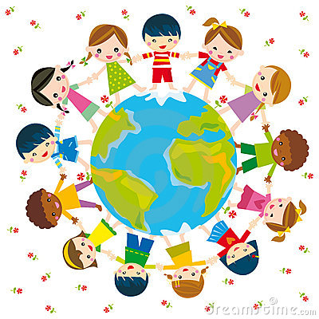
Noi…
Futuri Portatori
Di
Pace!

Slide 3
Si può fare
Ancora oggi, molte sono le situazioni di guerra, di odio e di ingiustizia. Sembra che l’uomo non riesca a vivere fraternamente con gli altri. Milioni di persone muoiono per fame, scarsità d’acqua e malattie, mentre una parte del mondo vive nel benessere e nel superfluo.
E’ giusto, allora, chiedersi: Quale futuro vogliamo costruire?
Che cosa possiamo fare per dare un contributo di Pace?

Slide 4
Gianni Rodari ce lo suggerisce… Lettera ai bambini
E’ difficile fare le cose difficili:
parlare al sordo,
mostrare la rosa al cieco.
Bambini imparate a fare cose difficili:
dare la mano al cieco,
cantare al sordo,
liberare gli schiavi
che si credono liberi.

Slide 5
Condividi la proposta dell’autore? ______________________________
Prova a comporre qualche altro verso in cui suggerisci comportamenti d’aiuto verso chi ne ha bisogno___________________________
______________________________________________________________________________
______________________________________________________________________________

Slide 6
LA FABBRICA DELLA PACE
E’ un insieme di persone che hanno un grande sogno: " lavorare insieme ai bambini di tutto il mondo per costruire un mondo di pace, tolleranza e accoglienza ".

Slide 7
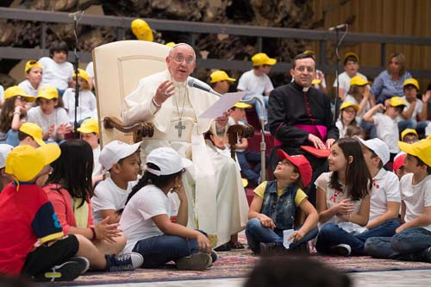
Papa Francesco, durante l’incontro con i bambini di molte scuole ha affermato:
" Per costruire un mondo di pace, occorre cominciare dal nostro mondo, cioè dagli ambienti in cui viviamo: la famiglia, la scuola, il cortile, la palestra, l’oratorio…
Ogni vostro gesto può costruire pace; il vero costruttore
di pace è uno che fa il primo passo verso l’altro. I nostri
atti di dialogo, di perdono, di riconciliazione, sono mattoni che servono a costruire l’edificio della pace "

Slide 9
Completa la pagina precedente, disegna l’edificio della pace e scrivi nei mattoni ciò che ritieni importante per costruire la pace
BUON LAVORO
P.S. C’è una scheda allegata: ricostruisci il puzzle su un cartoncino con le parole della gentilezza e appendilo nella tua camera.

